Slide 1

Terraform & Ansible : Infrastructure as Code
Maîtriser l'automatisation de l'infrastructure et la gestion de configuration pour des déploiements modernes et fiables

Slide 2
01. Infrastructure as Code
Introduction aux concepts fondamentaux de l'IaC et ses avantages pour l'automatisation et la gestion d'infrastructure.
02. Terraform - Provisionnement
Découverte de Terraform pour le provisionnement d'infrastructure multi-cloud avec un langage déclaratif.
Sommaire
03. Ansible - Gestion de Configuration
Exploration d'Ansible pour l'automatisation de configuration et l'orchestration des systèmes sans agent.
04. Comparaison et Bonnes Pratiques
Différences, complémentarité et recommandations pour utiliser Terraform et Ansible efficacement ensemble.

Slide 3





Infrastructure as Code (IaC) : Révolution Moderne
Définition
Paradigme Nouveau
Versionnable
Gestion et provisionnement d'infrastructure via des fichiers de code lisibles par machine plutôt que configuration manuelle.
Approche déclarative où vous définissez l'état désiré et les outils appliquent automatiquement les changements nécessaires.
Infrastructure traitée comme du code applicatif avec versioning Git, revue de code et CI/CD.
Automatisation Complète
Création, modification et destruction d'infrastructure entièrement automatisées et reproductibles.

Slide 4



Avantages de l'Infrastructure as Code
Rapidité
Cohérence
Reproductibilité
Réduction d'Erreurs
Déploiement en minutes contre heures/jours manuellement. Réduction de 80% du temps.
Environnements identiques garantis. Élimine les écarts de configuration.
Infrastructure recréable à l'identique partout et à tout moment.
Automatisation réduit les erreurs humaines de 90%.
Scalabilité
Passage à l'échelle simplifié avec code réutilisable.
L'IaC transforme la gestion d'infrastructure en processus agile, fiable et collaboratif.

Slide 5
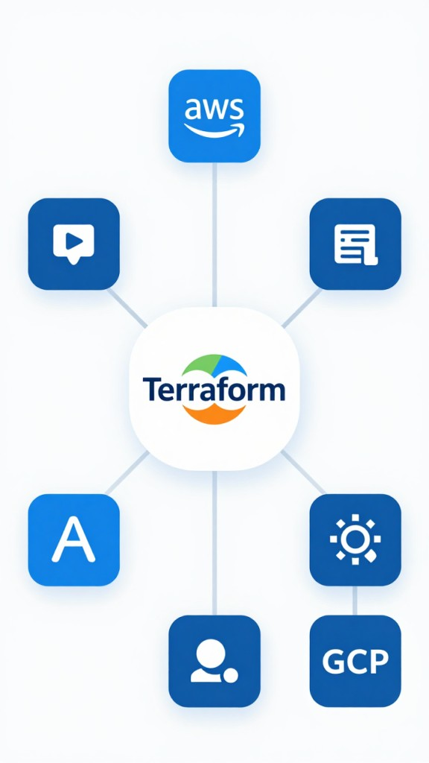
Terraform : L'Outil de Provisionnement Multi-Cloud
Qu'est-ce que Terraform ?
Outil open-source développé par HashiCorp permettant de définir, prévisualiser et déployer une infrastructure cloud via un langage déclaratif appelé HCL (HashiCorp Configuration Language).
Caractéristiques Principales
1
●
Multi-cloud et multi-provider (AWS, Azure, GCP, etc.)
●
Langage déclaratif HCL simple et lisible
●
Plan d'exécution prévisualisable avant application
●
Graphe de dépendances automatique entre ressources
●
Gestion d'état pour suivre l'infrastructure réelle
●
Large écosystème de providers et modules
Terraform permet de gérer toute infrastructure avec un workflow unifié, de la création à la destruction.

Slide 6



Concepts Clés de Terraform
Providers
Resources
State
Modules
Plugins pour interagir avec APIs cloud (AWS, Azure, GCP). Plus de 1000 providers disponibles.
Composants d'infrastructure (VM, réseaux, bases de données). Élément fondamental de Terraform.
Fichier JSON suivant l'état actuel de l'infrastructure. Base de la gestion des changements.
Ensembles réutilisables de configurations. Favorise DRY et bonnes pratiques.
Ces concepts forment l'architecture modulaire et extensible de Terraform.

Slide 7
Workflow Terraform : 4 Étapes Essentielles
4. Destroy
3. Apply
2. Plan
Détruire infrastructure proprement quand nécessaire
1. Write
Appliquer changements et créer/modifier infrastructure
Prévisualiser changements avant application avec terraform plan
Écrire configuration HCL définissant ressources désirées
Ce workflow itératif garantit contrôle et prévisibilité à chaque étape.

Slide 8
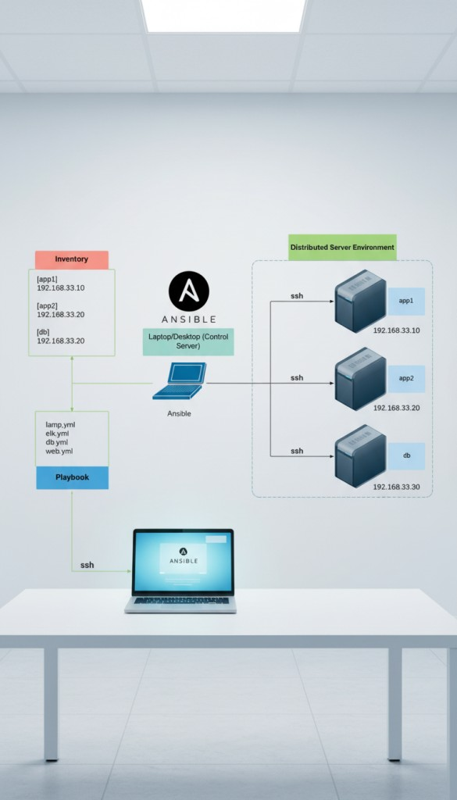


Ansible : Automatisation Sans Agent
Qu'est-ce qu'Ansible ?
YAML Simple
Sans Agent
Aucun logiciel à installer sur machines cibles. Utilise SSH natif.
Outil open-source Red Hat pour automatiser configuration, déploiement et orchestration via SSH.
Playbooks en YAML lisibles par humains. Pas de langage complexe à apprendre.
Idempotent
Exécutions multiples produisent même résultat. Sécurité et stabilité garanties.

Slide 9




Composants Ansible : Architecture Complète
Control Node
Managed Nodes
Inventory
Playbooks
Machine où Ansible est installé et d'où sont lancées les commandes.
Fichier listant machines cibles et leurs groupes.
Fichiers YAML décrivant tâches à exécuter sur les hôtes.
Serveurs cibles gérés par Ansible via SSH.
Modules
Unités de travail Ansible (plus de 3000 modules disponibles).

Slide 10
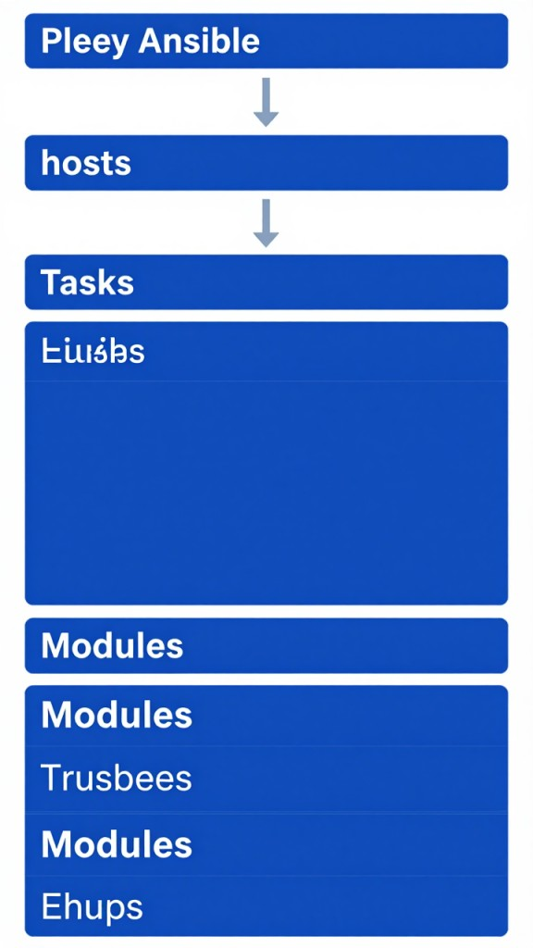
Structure d'un Playbook Ansible
Anatomie d'un Playbook
Un playbook est un fichier YAML contenant une série de plays. Chaque play définit un ensemble de tâches à exécuter sur un groupe d'hôtes.
Éléments Principaux
1
●
Hosts : Groupe de machines cibles
●
Tasks : Liste de tâches à exécuter séquentiellement
●
Modules : Fonctions Ansible (yum, apt, copy, service)
●
Variables : Paramètres réutilisables et configurables
●
Handlers : Tâches déclenchées par changements
●
Roles : Organisation modulaire des playbooks
"Les playbooks transforment des opérations complexes en fichiers déclaratifs simples et réutilisables."

Slide 11

Merci de Votre Attention
Terraform et Ansible sont les piliers de l'Infrastructure as Code moderne pour des déploiements automatisés, fiables et scalables.

Slide 12


Écosystème et Intégrations
Version Control
CI/CD
Monitoring
Secrets Management
Jenkins, GitLab CI, GitHub Actions pour automatisation déploiements.
Datadog, Prometheus, CloudWatch pour surveillance infrastructure déployée.
Git, GitHub, GitLab pour versioning et collaboration sur code infrastructure.
HashiCorp Vault, AWS Secrets Manager pour gestion sécurisée des secrets.
Intégration dans un écosystème DevOps complet pour automatisation bout en bout.

Slide 13
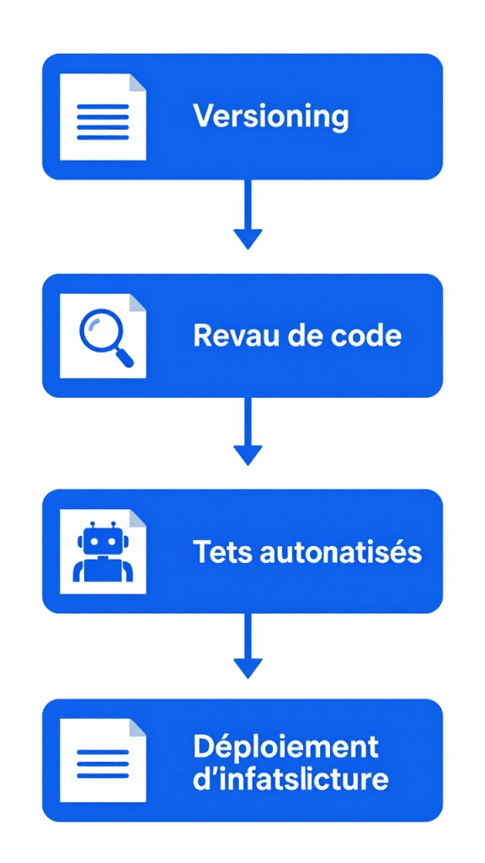
Bonnes Pratiques IaC
Recommandations Essentielles
1
Organisation du Code
2
Sécurité et Gestion
●
Structure modulaire et réutilisable
●
Secrets dans vaults (Vault, AWS Secrets Manager)
●
Séparation environnements (dev/staging/prod)
●
State Terraform chiffré et distant (S3, Terraform Cloud)
●
Nommage cohérent et documenté
●
Revue de code obligatoire avant apply
"Traiter l'infrastructure comme du code signifie appliquer toutes les bonnes pratiques du développement logiciel."

Slide 14


Cas d'Usage Pratiques
Terraform
Ansible
Combinaison
CI/CD Integration
Créer VPC AWS, subnets, security groups. Provisionner cluster Kubernetes. Gérer DNS et CDN.
Installer et configurer NGINX. Déployer applications. Patcher systèmes. Gérer utilisateurs.
Terraform crée infrastructure AWS. Ansible configure instances EC2 et déploie applications.
Pipeline Jenkins/GitLab déclenche Terraform puis Ansible automatiquement.
Automatisation complète du provisionnement au déploiement applicatif.

Slide 15
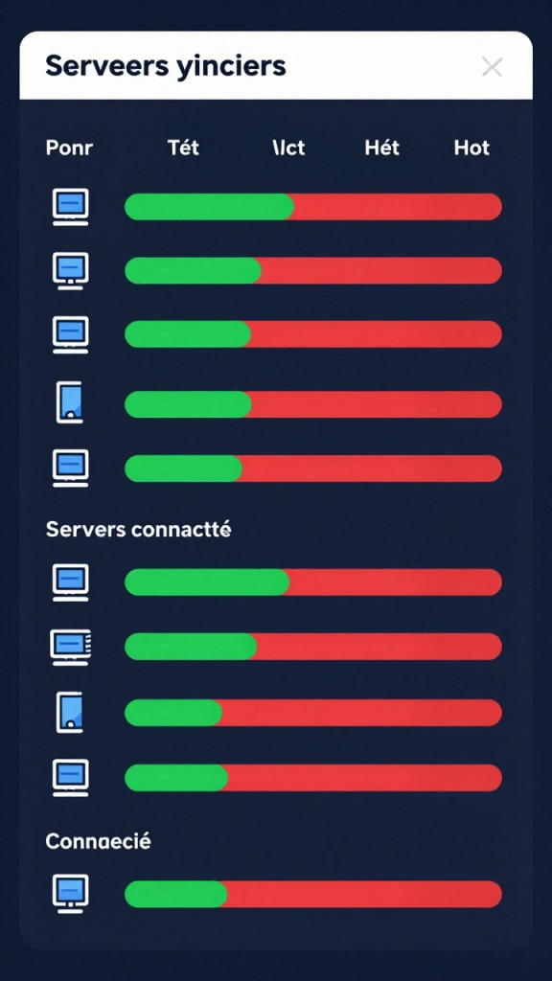



Gestion de Configuration : Principes et Pratiques
Définition
Idempotence
Configuration as Code
Processus de maintien des systèmes dans un état cohérent, prévisible et désiré de manière automatisée.
Appliquer configuration multiples fois produit toujours le même résultat final.
Configurations versionées, testées et déployées comme du code applicatif.
Drift Detection
Détection automatique des écarts entre état désiré et état réel.

Slide 16
Terraform vs Ansible : Complémentarité
Terraform - Provisionnement
Ansible - Configuration
Terraform Infrastructure immutable. Crée et détruit ressources cloud (VMs, réseaux, stockage). État centralisé. Meilleur pour : provisionnement initial, infrastructure cloud, gestion de ressources.
Ansible Infrastructure mutable. Configure et orchestre systèmes existants. Sans état persistent. Meilleur pour : configuration applicative, déploiements, orchestration multi-serveurs.
Utilisation Conjointe Recommandée
Terraform provisionne l'infrastructure (VMs, réseaux), puis Ansible configure les systèmes (packages, services, applications). Ensemble, ils couvrent tout le cycle de vie.

